Slide 1
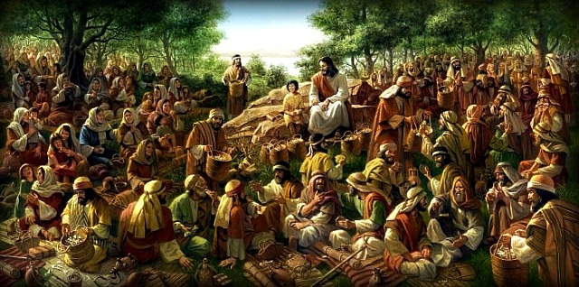
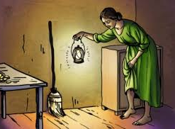
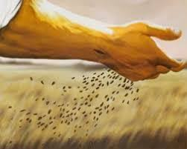
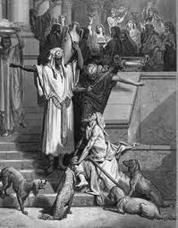
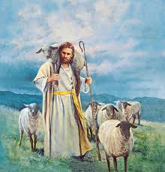
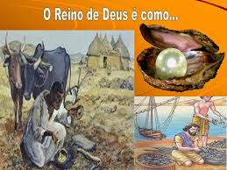
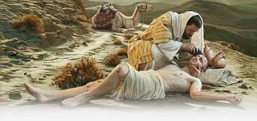
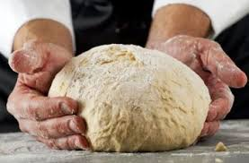
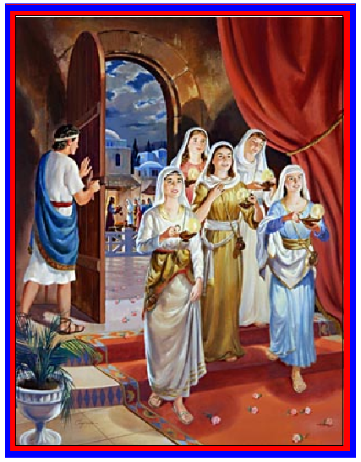
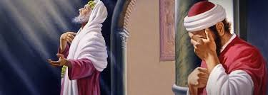

Slide 2
PARÁBOLAS
EBD – 2º TRIMESTRE
DE 2017

Slide 3
PARÁBOLAS
LIÇÃO 11: A PARÁBOLA DO RICO E LÁZARO
(Lc 16.19-31)

Slide 4
PARÁBOLAS LIÇÃO 11: A PARÁBOLA DO RICO E LÁZARO
Leitura Bíblica: Lucas 16.19-31

Slide 5
Lucas 16.19 Ora, havia um homem rico, e vestia-se de púrpura e de linho finíssimo, e vivia todos os dias regalada e esplendidamente. 20 Havia também um certo mendigo, chamado Lázaro, que jazia cheio de chagas à porta daquele. 21 E desejava alimentar-se com as migalhas que caíam da mesa do rico; e os próprios cães vinham lamber-lhe as chagas. 22 E aconteceu que o mendigo morreu e foi levado pelos anjos para o seio de Abraão; e morreu também o rico e foi sepultado. 23 E, no Hades, ergueu os olhos, estando em tormentos, e viu ao longe Abraão e Lázaro, no seu seio. 24 E, clamando, disse: Abraão, meu pai, tem misericórdia de mim e manda a Lázaro que molhe na água a ponta do seu dedo e me refresque a língua, porque estou atormentado nesta chama.

Slide 6
Lucas 16.25 Disse, porém, Abraão: Filho, lembra-te de que recebeste os teus bens em tua vida, e Lázaro, somente males; e, agora, este é consolado, e tu, atormentado. 26 E, além disso, está posto um grande abismo entre nós e vós, de sorte que os que quisessem passar daqui para vós não poderiam, nem tampouco os de lá, passar para cá. 27 E disse ele: Rogo-te, pois, ó pai, que o mandes à casa de meu pai, 28 pois tenho cinco irmãos, para que lhes dê testemunho, a fim de que não venham também para este lugar de tormento. 29 Disse-lhe Abraão: Eles têm Moisés e os Profetas; ouçam-nos. 30 E disse ele: Não, Abraão, meu pai; mas, se algum dos mortos fosse ter com eles, arrepender-se-iam. 31 Porém Abraão lhe disse: Se não ouvem a Moisés e aos Profetas, tampouco acreditarão, ainda que algum dos mortos ressuscite.

Slide 7
PARÁBOLAS LIÇÃO 11: A PARÁBOLA DO RICO E LÁZARO
Texto Áureo:
“Assim é aquele que para si ajunta tesouros e não é rico para com Deus.”
(Lc 12.21)

Slide 8
PARÁBOLAS LIÇÃO 11: A PARÁBOLA DO RICO E LÁZARO
- Introdução
I – OS FARISEUS E A AVAREZA
II – O CAMINHO DE LÁZARO E O CAMINHO DO RICO
III – A SUFICIÊNCIA DA PALAVRA DE DEUS
- Conclusão

Slide 9
PARÁBOLAS LIÇÃO 11: A PARÁBOLA DO RICO E LÁZARO
Introdução 1
Nesta lição vamos estudar uma parábola sobre a qual existem ideias controversas. Muitos deduzem, a partir do que é aqui ilustrado, o ensino de que, ao morrer, os justos entrariam em uma existência de deleites e felicidade, ao passo que os ímpios padeceriam sofrimentos indescritíveis em um lugar de tormento. Mas isso está em franca contradição com o ensino geral das Escrituras sobre o assunto.

Slide 10
PARÁBOLAS LIÇÃO 11: A PARÁBOLA DO RICO E LÁZARO
Introdução 2
Entre a morte e a ressurreição não existe qualquer estado intermediário consciente, seja de felicidade para os justos, ou de sofrimento para os ímpios – todos aguardam inconscientes no pó da terra até a ressurreição e o juízo do último dia (cf. Ec 9.5, 6; Sl 6.5; Is 38.18, 19; Dn 12.2; Jo 5.28, 29).

Slide 11
Ec 9.5-6 - Porque os vivos sabem que hão de morrer, mas os mortos não sabem coisa nenhuma, nem tampouco eles têm jamais recompensa, mas a sua memória ficou entregue ao esquecimento. Até o seu amor, o seu ódio e a sua inveja já pereceram e já não têm parte alguma neste século, em coisa alguma do que se faz debaixo do sol.
Sl 6.5 - Porque na morte não há lembrança de ti; no sepulcro quem te louvará?
Is 38.18-19 - Porque não pode louvar-te a sepultura, nem a morte glorificar-te; nem esperarão em tua verdade os que descem à cova. Os vivos, os vivos, esses te louvarão, como eu hoje faço; o pai aos filhos fará notória a tua verdade.

Slide 12
Dn 12.2 - E muitos dos que dormem no pó da terra ressuscitarão, uns para a vida eterna e outros para vergonha e desprezo eterno.
Jo 5.28-29 - Não vos maravilheis disso, porque vem a hora em que todos os que estão nos sepulcros ouvirão a sua voz. E os que fizeram o bem sairão para a ressurreição da vida; e os que fizeram o mal, para a ressurreição da condenação.

Slide 13
PARÁBOLAS LIÇÃO 11: A PARÁBOLA DO RICO E LÁZARO
Introdução 3
Portanto, aconselha-se a não se sair do objetivo principal pelo qual Jesus contou a parábola do rico e Lázaro; como em todas as demais parábolas, o objetivo desta que ora estudaremos se encontra no contexto imediato dos versos 13 a 18, conforme passamos a analisar

Slide 14
PARÁBOLAS LIÇÃO 11: A PARÁBOLA DO RICO E LÁZARO
- Introdução
I – OS FARISEUS E A AVAREZA
II – O CAMINHO DE LÁZARO E O CAMINHO DO RICO
III – A SUFICIÊNCIA DA PALAVRA DE DEUS
- Conclusão

Slide 15
PARÁBOLAS LIÇÃO 11: A PARÁBOLA DO RICO E LÁZARO
I – OS FARISEUS E A AVAREZA 1
Jesus havia acabado de contar a Seus discípulos uma parábola acerca de um mordomo ou administrador infiel (Lc 16.1-13), o qual, ao saber que seria despedido por seu senhor, fez uso dos bens que lhe haviam sido confiados para granjear favor e aceitação entre os próprios devedores de seu senhor. Jesus elogia a prudência desse homem e ensina que, do mesmo modo, devemos usar nossos bens materiais – que são as “riquezas da injustiça”, o pouco e o alheio que nos foi confiado – visando a glória de Deus, em benefício do nosso próximo (cf. Lc 12.33; 18.22); enquanto apegar-se às riquezas é como servi-las em lugar de Deus. Em suma: “Não podeis servir a Deus e a Mamom” (v. 13).

Slide 16
Lc 12.33 – Vendei o que tendes, e dai esmolas, e fazei para vós bolsas que não se envelheçam, tesouro nos céus que nunca acabe, aonde não chega ladrão, e a traça não rói.
Lc 18.22 - E, quando Jesus ouviu isso, disse-lhe: Ainda te falta uma coisa: vende tudo quanto tens, reparte-o pelos pobres e terás um tesouro no céu; depois, vem e segue-me.
Lc 16.13 - Nenhum servo pode servir a dois senhores, porque ou há de aborrecer a um e amar ao outro ou se há de chegar a um e desprezar ao outro. Não podeis servir a Deus e a Mamom.

Slide 17
PARÁBOLAS LIÇÃO 11: A PARÁBOLA DO RICO E LÁZARO
I – OS FARISEUS E A AVAREZA 2
Os fariseus, amantes do dinheiro, quando ouviram estas palavras, ao invés de se sentirem compungidos em seus corações pela sua avareza, escarneceram, ridicularizando as palavras de Cristo diante dos Seus ouvintes (v. 14). Isto levou o Senhor Jesus a Se dirigir a eles, desmascarando-os como homens que se justificavam a si mesmos, ou seja, sempre apresentavam razões para todos os seus atos, inclusive quando agiam em flagrante contradição com a Lei de Deus – como no presente caso, em que preferiam nutrir sua ganância por bens materiais, do que empregá-los como recursos que o próprio Deus lhes confiou para lançarem “um bom fundamento para o futuro” (cf. 1 Tm 6.17-19).

Slide 18
1 Tm 6.17 - Manda aos ricos deste mundo que não sejam altivos, nem ponham a esperança na incerteza das riquezas, mas em Deus, que abundantemente nos dá todas as coisas para delas gozarmos; 18 que façam o bem, enriqueçam em boas obras, repartam de boa mente e sejam comunicáveis; 19 que entesourem para si mesmos um bom fundamento para o futuro, para que possam alcançar a vida eterna.

Slide 19
PARÁBOLAS LIÇÃO 11: A PARÁBOLA DO RICO E LÁZARO
I – OS FARISEUS E A AVAREZA 3
Assim, a parábola que se segue tem o propósito de ilustrar vividamente o engano de tais homens que confiam nas riquezas, e não se preocupam em ser primeiramente ricos para com Deus.

Slide 20
PARÁBOLAS LIÇÃO 11: A PARÁBOLA DO RICO E LÁZARO
- Introdução
I – OS FARISEUS E A AVAREZA
II – O CAMINHO DE LÁZARO E O CAMINHO DO RICO
III – A SUFICIÊNCIA DA PALAVRA DE DEUS
- Conclusão

Slide 21
PARÁBOLAS LIÇÃO 11: A PARÁBOLA DO RICO E LÁZARO
II – O CAMINHO DE LÁZARO E O CAMINHO DO RICO 1
A parábola começa retratando o extremo oposto de duas vidas: um homem rico que desfrutava de todos os luxos e satisfações que sua riqueza podia lhe proporcionar; e outro homem, Lázaro, que, além de padecer toda a penúria e necessidade de um mendigo, ainda era assolado pela enfermidade, não recebendo qualquer benefício material nesta vida, senão o de cães que vinham lamber suas feridas.

Slide 22
PARÁBOLAS LIÇÃO 11: A PARÁBOLA DO RICO E LÁZARO
II – O CAMINHO DE LÁZARO E O CAMINHO DO RICO 2
Ocorre, porém, que tanto Lázaro como o rico morrem e, a partir desse momento, a condição de ambos se inverte. Tendo o cuidado de não interpretar literalmente os detalhes da narrativa, notemos, porém, o contraste entre uma morte gloriosa, na descrição de que os anjos levaram o sofrido Lázaro para o seio de Abraão; e a morte do rico, descrita friamente pela expressão: “e foi sepultado”. A imagem torna-se ainda mais forte nos detalhes seguintes: Lázaro desfruta do privilégio de estar junto de Abraão, ao passo que o rico é atormentado numa chama. Enquanto em vida era Lázaro quem jazia à porta do rico, ansiando pelas suas migalhas, sem as receber; agora, é a vez de o rico contemplar a felicidade daquele, e ansiar por um mínimo de refrigério, que do mesmo modo não lhe pode ser dado.

Slide 23
PARÁBOLAS LIÇÃO 11: A PARÁBOLA DO RICO E LÁZARO
II – O CAMINHO DE LÁZARO E O CAMINHO DO RICO 3
Contudo, Lázaro não foi salvo por ser pobre, tampouco o rico condenado por ser rico. A parábola ilustra o comportamento típico dos fariseus, ou seja, a de homens que serviam ao mundo e confiavam nas riquezas (Mc 10.21-24; Tg 4.4; cf. Sl 73.3-7), preocupando-se mais com o reconhecimento social e o prestígio mundano que elas lhes proporcionavam, do que com a glória de Deus, na renúncia do amor próprio e dos deleites desta vida (Mt 16.24; 1 Jo 2.15, 16), ainda que isto resultasse em vergonha e desprezo pelos homens. A recompensa dos que servem a Mamom é irremediavelmente a sepultura e a condenação no futuro (Lc 12.15-21; Sl 73.18-20; Tg 1.9-11; 5.1-5).

Slide 24
Mc 10.21-24 - E Jesus, olhando para ele, o amou e lhe disse: Falta-te uma coisa: vai, e vende tudo quanto tens, e dá-o aos pobres, e terás um tesouro no céu; e vem e segue-me. 22 Mas ele, contrariado com essa palavra, retirou-se triste, porque possuía muitas propriedades. 23 Então, Jesus, olhando ao redor, disse aos seus discípulos: Quão dificilmente entrarão no Reino de Deus os que têm riquezas! 24 E os discípulos se admiraram destas suas palavras; mas Jesus, tornando a falar, disse-lhes: Filhos, quão difícil é, para os que confiam nas riquezas, entrar no Reino de Deus!
Tg 4.4 - Adúlteros e adúlteras, não sabeis vós que a amizade do mundo é inimizade contra Deus? Portanto, qualquer que quiser ser amigo do mundo constitui-se inimigo de Deus.

Slide 25
Sl 73.3-7 - Pois eu tinha inveja dos soberbos, ao ver a prosperidade dos ímpios. 4 Porque não há apertos na sua morte, mas firme está a sua força. 5 Não se acham em trabalhos como outra gente, nem são afligidos como outros homens. 6 Pelo que a soberba os cerca como um colar; vestem-se de violência como de um adorno. 7 Os olhos deles estão inchados de gordura; superabundam as imaginações do seu coração.
Mt 16.24 - Então, disse Jesus aos seus discípulos: Se alguém quiser vir após mim, renuncie-se a si mesmo, tome sobre si a sua cruz e siga-me;

Slide 26
1 Jo 2.15-16 - Não ameis o mundo, nem o que no mundo há. Se alguém ama o mundo, o amor do Pai não está nele. 16 Porque tudo o que há no mundo, a concupiscência da carne, a concupiscência dos olhos e a soberba da vida, não é do Pai, mas do mundo.
Lc 12.15-21 - E disse-lhes: Acautelai-vos e guardai-vos da avareza, porque a vida de qualquer não consiste na abundância do que possui. 16 E propôs-lhes uma parábola, dizendo: a herdade de um homem rico tinha produzido com abundância. 17 E arrazoava ele entre si, dizendo: Que farei? Não tenho onde recolher os meus frutos. 18 E disse: Farei isto: derribarei os meus celeiros, e edificarei outros maiores, e ali recolherei todas as minhas novidades e os meus bens; 19 e direi à minha alma: alma, tens em depósito muitos bens, para muitos anos; descansa, come, bebe e folga. 20 Mas Deus lhe disse: Louco, esta noite te pedirão a tua alma, e o que tens preparado para quem será? 21 Assim é aquele que para si ajunta tesouros e não é rico para com Deus.

Slide 27
Sl 73.18-20 - Certamente, tu os puseste em lugares escorregadios; tu os lanças em destruição. 19 Como caem na desolação, quase num momento! Ficam totalmente consumidos de terrores. 20 Como faz com um sonho o que acorda, assim, ó Senhor, quando acordares, desprezarás a aparência deles.
Tg 1.9-11 - Mas glorie-se o irmão abatido na sua exaltação, 10 e o rico, em seu abatimento, porque ele passará como a flor da erva. 11 Porque sai o sol com ardor, e a erva seca, e a sua flor cai, e a formosa aparência do seu aspecto perece; assim se murchará também o rico em seus caminhos.

Slide 28
Tg 5.1-5 - Eia, pois, agora vós, ricos, chorai e pranteai por vossas misérias, que sobre vós hão de vir. 2 As vossas riquezas estão apodrecidas, e as vossas vestes estão comidas da traça. 3 O vosso ouro e a vossa prata se enferrujaram; e a sua ferrugem dará testemunho contra vós e comerá como fogo a vossa carne. Entesourastes para os últimos dias. 4 Eis que o salário dos trabalhadores que ceifaram as vossas terras e que por vós foi diminuído clama; e os clamores dos que ceifaram entraram nos ouvidos do Senhor dos Exércitos. 5 Deliciosamente, vivestes sobre a terra, e vos deleitastes, e cevastes o vosso coração, como num dia de matança.

Slide 29
PARÁBOLAS LIÇÃO 11: A PARÁBOLA DO RICO E LÁZARO
II – O CAMINHO DE LÁZARO E O CAMINHO DO RICO 3
Em Lázaro, por sua vez, está retratado todo o crente que se resigna às dores e aflições que possam lhe sobrevir, confiando e esperando na providência e socorro de Deus (Lázaro é outra forma do nome Eliezer, que significa: “Deus é a minha ajuda”, ou “Deus ajudou”). Ainda que desprezado pelos homens, este é conhecido de Deus, e será chamado para Sua glória e para a vida eterna naquele grande dia (cf. Mt 19.27-29; 2 Co 4.16-5.1; 2 Ts 1.3-5). A resposta de Abraão também mostra a justiça de Deus na consolação de Lázaro e no sofrimento do rico, precisamente porque este viveu somente para si, sem preocupar-se com a vida futura: “recebeste os teus bens em tua vida”.

Slide 30
Mt 19.27-29 - Então, Pedro, tomando a palavra, disse-lhe: Eis que nós deixamos tudo e te seguimos; que receberemos? 28 E Jesus disse-lhes: Em verdade vos digo que vós, que me seguistes, quando, na regeneração, o Filho do Homem se assentar no trono da sua glória, também vos assentareis sobre doze tronos, para julgar as doze tribos de Israel. 29 E todo aquele que tiver deixado casas, ou irmãos, ou irmãs, ou pai, ou mãe, ou mulher, ou filhos, ou terras, por amor do meu nome, receberá cem vezes tanto e herdará a vida eterna.
2 Co 4.16 - Por isso, não desfalecemos; mas, ainda que o nosso homem exterior se corrompa, o interior, contudo, se renova de dia em dia.

Slide 31
2 Co 5.1 - Porque sabemos que, se a nossa casa terrestre deste tabernáculo se desfizer, temos de Deus um edifício, uma casa não feita por mãos, eterna, nos céus.
2 Ts 1.3-5 - Sempre devemos, irmãos, dar graças a Deus por vós, como é de razão, porque a vossa fé cresce muitíssimo, e o amor de cada um de vós aumenta de uns para com os outros, 4 de maneira que nós mesmos nos gloriamos de vós nas igrejas de Deus, por causa da vossa paciência e fé, e em todas as vossas perseguições e aflições que suportais, 5 prova clara do justo juízo de Deus, para que sejais havidos por dignos do Reino de Deus, pelo qual também padeceis;

Slide 32
PARÁBOLAS LIÇÃO 11: A PARÁBOLA DO RICO E LÁZARO
- Introdução
I – OS FARISEUS E A AVAREZA
II – O CAMINHO DE LÁZARO E O CAMINHO DO RICO
III – A SUFICIÊNCIA DA PALAVRA DE DEUS
- Conclusão

Slide 33
PARÁBOLAS LIÇÃO 11: A PARÁBOLA DO RICO E LÁZARO
III – A SUFICIÊNCIA DA PALAVRA DE DEUS 1
O diálogo entre o rico e Abraão prossegue, agora revelando outro aspecto da culpabilidade deste homem – ele era um filho de Abraão, assim como Lázaro, mas isto não impediu que ficasse de fora do reino dos céus (cf. Mt 8.11,12). Era inútil se gloriar em ter Abraão como pai, como faziam os fariseus; mas era necessário “empregar força para entrar no reino”, produzir os frutos de um genuíno arrependimento e obediência a Deus (Mt 3.9).

Slide 34
Mt 8.11,12 - Mas eu vos digo que muitos virão do Oriente e do Ocidente e assentar-se-ão à mesa com Abraão, e Isaque, e Jacó, no Reino dos céus; 12 E os filhos do Reino serão lançados nas trevas exteriores; ali, haverá pranto e ranger de dentes.
Mt 3.9 - e não presumais de vós mesmos, dizendo: Temos por pai a Abraão; porque eu vos digo que mesmo destas pedras Deus pode suscitar filhos a Abraão.

Slide 35
PARÁBOLAS LIÇÃO 11: A PARÁBOLA DO RICO E LÁZARO
III – A SUFICIÊNCIA DA PALAVRA DE DEUS 2
Sem solução para o seu caso particular (cf. Hb 9.27), o rico ainda roga em favor de seus irmãos, os quais provavelmente viviam da mesma forma que ele havia vivido e, consequentemente, também estavam a caminho da perdição. A primeira resposta de Abraão é categórica: “Têm Moisés e os profetas; ouçam-nos”. Ou seja, os vivos têm as Escrituras, que constituem testemunho abundante e suficiente para que o homem possa se orientar no caminho da vida eterna (Sl 119.9-11; 2 Tm 3.16-17). Como o próprio Jesus havia dito, “é mais fácil passar o céu e a terra do que cair um til da lei” (v. 17). Em outras palavras, não havia justificativa para a avareza, nem para o adultério, nem para qualquer outro pecado que os fariseus procuravam justificar diante dos homens.
Notes:
51 E disse-lhes Jesus: Entendestes todas estas coisas? Disseram-lhe eles: Sim, Senhor.

Slide 36
Hb 9.27 - E, como aos homens está ordenado morrerem uma vez, vindo, depois disso, o juízo,
Sl 119.9-11 - Como purificará o jovem o seu caminho? Observando-o conforme a tua palavra. 10 De todo o meu coração te busquei; não me deixes desviar dos teus mandamentos. 11 Escondi a tua palavra no meu coração, para eu não pecar contra ti.
2 Tm 3.16-17 - Toda Escritura divinamente inspirada é proveitosa para ensinar, para redarguir, para corrigir, para instruir em justiça, 17 para que o homem de Deus seja perfeito e perfeitamente instruído para toda boa obra.

Slide 37
PARÁBOLAS LIÇÃO 11: A PARÁBOLA DO RICO E LÁZARO
III – A SUFICIÊNCIA DA PALAVRA DE DEUS 3
Na segunda resposta de Abraão, fica evidente que, para homens que desprezavam o testemunho de Moisés e dos profetas – as maiores testemunhas pelas quais Deus já havia falado ao Seu povo – tampouco a palavra de qualquer outro homem, como Lázaro, surtiria qualquer efeito. Deste modo, Jesus desmascara a hipocrisia dos fariseus que pediam sinais para crer em Sua palavra, quando, na verdade, tudo o que Ele ensinava estava em perfeita harmonia com a Lei e os profetas (Mt 5.17, 18).
Notes:
51 E disse-lhes Jesus: Entendestes todas estas coisas? Disseram-lhe eles: Sim, Senhor.

Slide 38
Mt 5.17, 18 - Não cuideis que vim destruir a lei ou os profetas; não vim ab-rogar, mas cumprir. 18 Porque em verdade vos digo que, até que o céu e a terra passem, nem um jota ou um til se omitirá da lei sem que tudo seja cumprido.

Slide 39
PARÁBOLAS LIÇÃO 11: A PARÁBOLA DO RICO E LÁZARO
- Introdução
I – OS FARISEUS E A AVAREZA
II – O CAMINHO DE LÁZARO E O CAMINHO DO RICO
III – A SUFICIÊNCIA DA PALAVRA DE DEUS
- Conclusão

Slide 40
PARÁBOLAS LIÇÃO 11: A PARÁBOLA DO RICO E LÁZARO
Conclusão 1
Através da parábola do rico e Lázaro, aprendemos que Deus não olha para a aparência do homem, nem para a sua glória neste mundo; mas sim para o seu coração, e para o Seu interesse pela glória de Deus, ainda que com sofrimentos e aflições. Ninguém é salvo por ser pobre, nem condenado por ser rico; mas é melhor ser como a escória deste mundo, pobre, desprezado, mas ter nome, isto é, ser conhecido de Deus; do que gozar dos prazeres passageiros, ser rico, aclamado, mas sem nome, isto é, desconhecido e pobre para com Deus (compare Ap 2.9 e 3.17).

Slide 41
Ap 2.9 - Eu sei as tuas obras, e tribulação, e pobreza ( mas tu és rico), e a blasfêmia dos que se dizem judeus e não o são, mas são a sinagoga de Satanás.
Ap 3.17 - Como dizes: Rico sou, e estou enriquecido, e de nada tenho falta (e não sabes que és um desgraçado, e miserável, e pobre, e cego, e nu),

Slide 42
PARÁBOLAS LIÇÃO 11: A PARÁBOLA DO RICO E LÁZARO
- Introdução
I – OS FARISEUS E A AVAREZA
II – O CAMINHO DE LÁZARO E O CAMINHO DO RICO
III – A SUFICIÊNCIA DA PALAVRA DE DEUS
- Conclusão

Slide 43
PARÁBOLAS LIÇÃO 11: A PARÁBOLA DO RICO E LÁZARO
Texto Áureo:
“Assim é aquele que para si ajunta tesouros e não é rico para com Deus.”
(Lc 12.21)

